Slide 1
Introducción del curso
Modelos Bayesianos con aplicaciones ecológicas
Dr. Cole Monnahan
University of Concepción, Chile
Enero, 2019

Slide 2
Mi formación
Formación Académica
University of Washington, Seattle, WA
M.S. & PhD en ecología cuantitativa y manejo de recursos naturales (Quantitative Ecology and Resource Management)
Actividades Laborales
Postdoc en Seattle con Andre Punt/Jim Thorson usando modelos spatiotemporales
Conexión con Chile
Postdoc con Prof. Billy Ernst (UdeC; 2018)

Slide 3
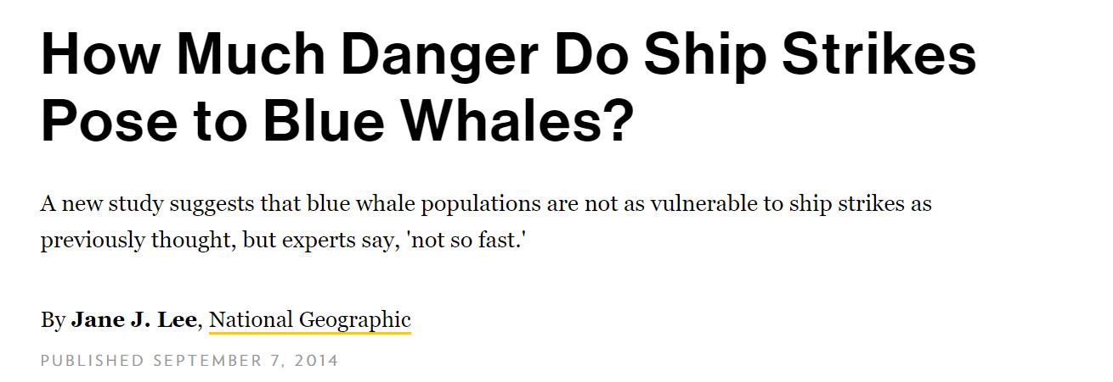
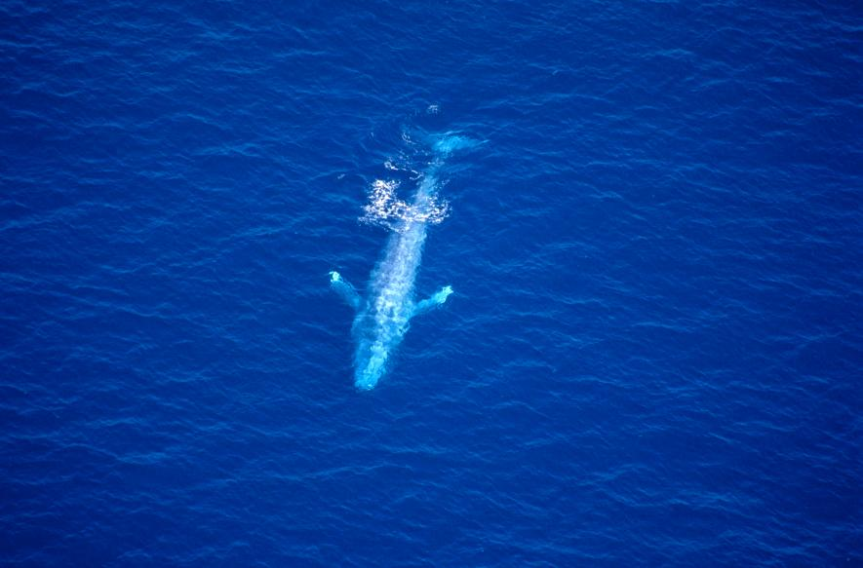
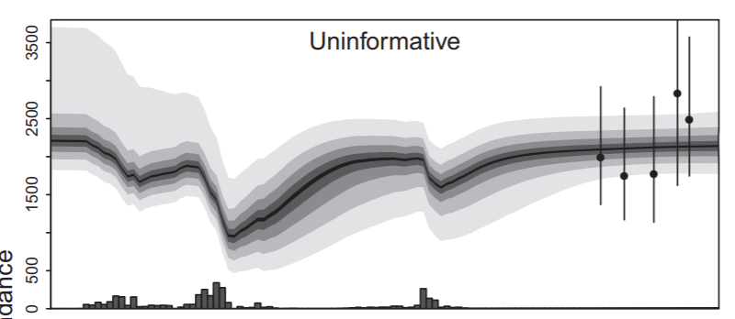
Maestría: un análisis bayesiano de las ballenas azules

Slide 4
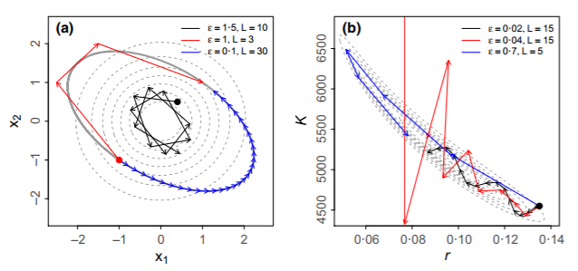
Doctorado: modelos bayesianos por stock assessment
Mejoré capacidades bayesianas en ADMB con el algoritmo ‘no-U-turn sampler’

Slide 5
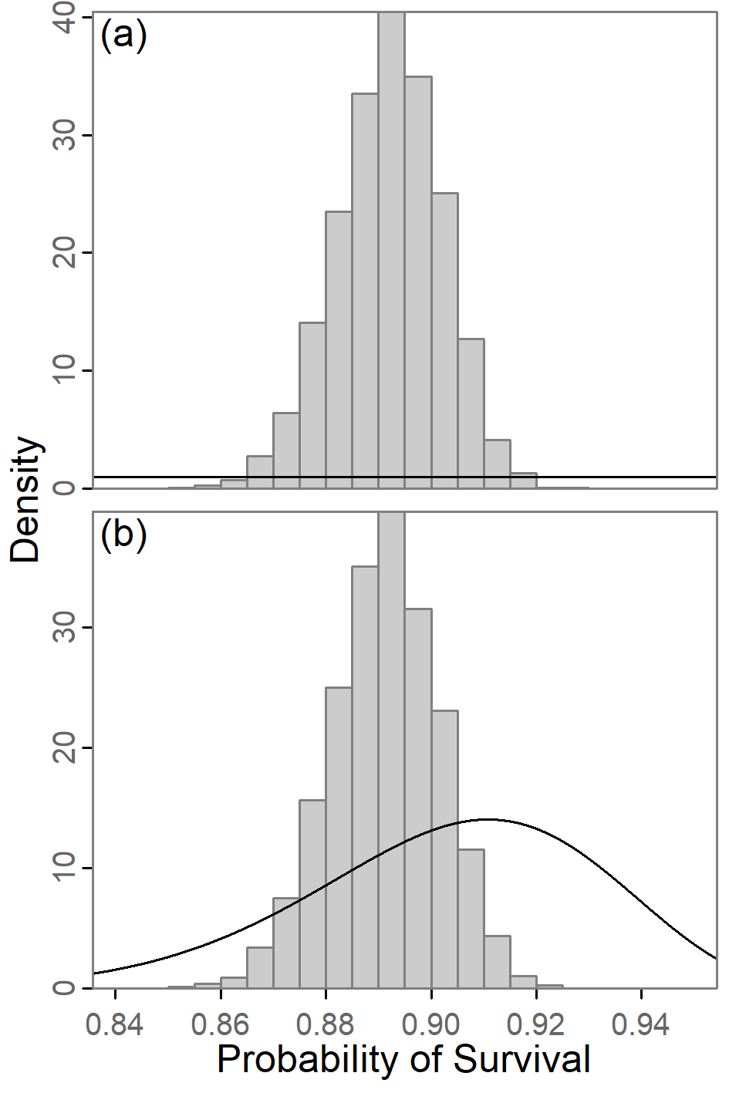
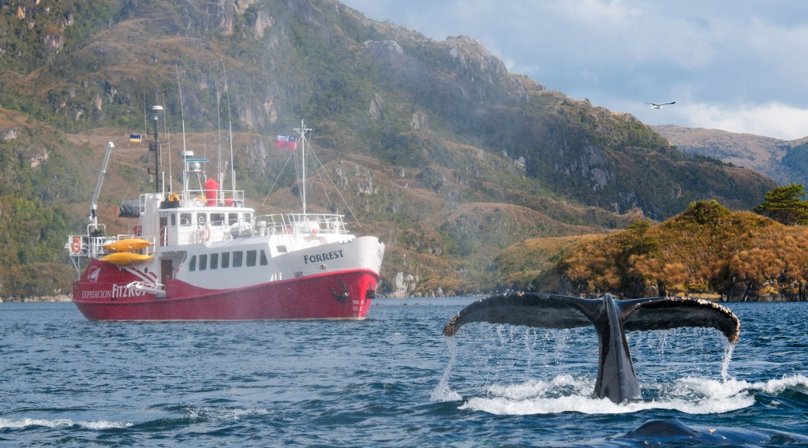
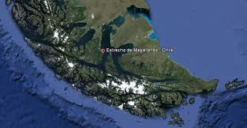
Postdoc: Un análisis bayesiano de ballenas jorobadas del Estrecho de Magallanes
Crédito: Luis Bertea

Slide 6
Y ahora es su turno…
¿Nombre, departamento?
¿Qué es el tema de tu tesis?
¿Qué es tu experiencia con modelos bayesianos?
¿Cual software has usado?
How is your English? Reading, writing, listening, speaking…

Slide 7
Los idiomas del curso
Vamos a utilizar una mezcla entre inglés y español porque no hablo español con fluidez
Me pueden preguntar en español pero por favor lentamente!
Pero si quieres practicar ingles, inténtalo!
Si hablo demasiado rápido o no entiendes algo en ingles, dime!
Hay algunas personas que hablan ingles bien y podrán ayudar con las traducciones.

Slide 8
Objetivos y resumen del curso
Aprender los básicos de inferencia bayesiana
Que es MCMC y por que lo usamos?
Desarrollar modelos aplicados bayesianos en JAGS y Stan
Leer y discutir publicaciones y sus metodólogos
Practicar idiomas;
Les animo hablar/preguntar/escribir en inglés (siempre que sea posible)
Me gustaría mejorar mi español

Slide 9
Objetivos y resumen del curso
Lunes– Revision la teoría de la probabilidad y integración numérica
Martes– Inferencia Bayesiana y Markov chain Monte Carlo (MCMC)
Miercoles – Bayesian workflow
Jueves – Modelos jerárquicos Bayesianos
Viernes – El software Stan con Hamiltonian Monte Carlo y una revisión del curso

Slide 10
Objetivos y resumen del curso
Vamos a usar Rstudio, JAGS, y Stan. Todos son disponible para Windows/Mac/Linux.
Supongo que tienen experiencia con R
En las mañanas vamos a discutir las tareas y desarrollar la teoría de las ideas
Incluyendo ejercicios cortos aplicados
Por las tardes haremos un ‘laboratorio’ donde practicaran habilidades aplicados

Slide 11
Tareas
Cada día tendrán una tarea corte que la tendrán que entregar antes de la mañana siguiente
Voy a mostrar y explicar las soluciones durante la clase superior, y vamos a discutirlas juntos.
No deben durar mas que una hora. Si son demasiado difíciles para ti, cuéntame.

Slide 12
Preguntas?
Pensamientos, otras dudas?
Están listos comenzar?

